Slide 1

Financial Statistic
Financial Statistic Final Project
統計三 陳育婷
統計三 郭祐妤
指導教授：張升懋

Slide 2
股票介紹
You cannot improve your past, but you can improve your future. Once time is wasted, life is wasted. Do one thing at a time, and do well.
01
02
03
04
和大
上銀
台光電
美律
國內最大之汽機車傳動零組件專業製造廠商，齒輪、軸類及各種傳動零組件
精密機械概念股，
全球第三大滾珠螺桿廠和線性滑軌廠，
生產機器人及其零組件。
全球第一大無鹵素層壓板及國內第三大銅箔基板廠。從事銅箔基板、壓合代工
通信網路
台灣電聲產業領導廠商
 | 和大 | 上銀 | 台光電 | 美律
平均 | -0.0264% | 0.1615% | 0.2715% | 0.5427%
標準差 | 0.018850 | 0.022277 | 0.024307 | 0.030456
Notes:
和大：電動車產業，產品銷售區域集中在歐洲、美洲及亞洲，客戶則多為歐美的汽車傳動系統大廠。
上銀：市佔率高，主要生產精密機械的關鍵零組件中核心傳動元件
台光電：供應製造印刷電路板，應用於輕薄短小的高性能資訊、通信電子產品。
美律：產品為揚聲器、免持聽筒、通訊用麥克風及其他電子產品，為台灣電聲產業領導廠商。

Slide 3
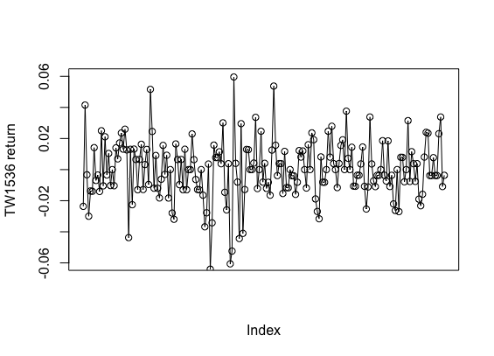
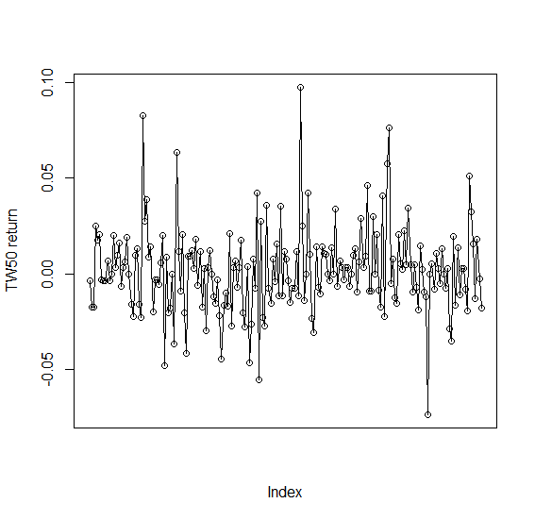
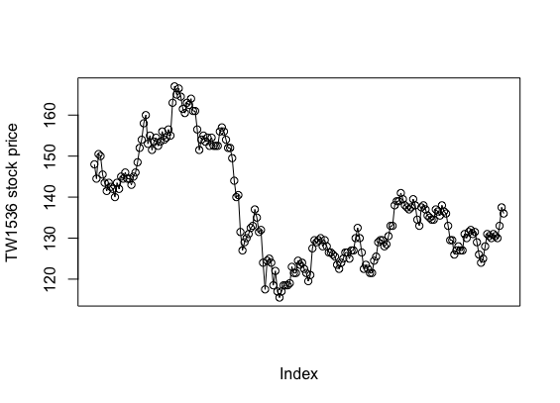
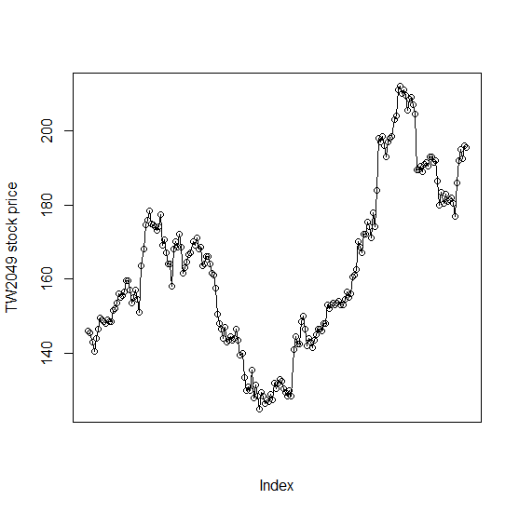
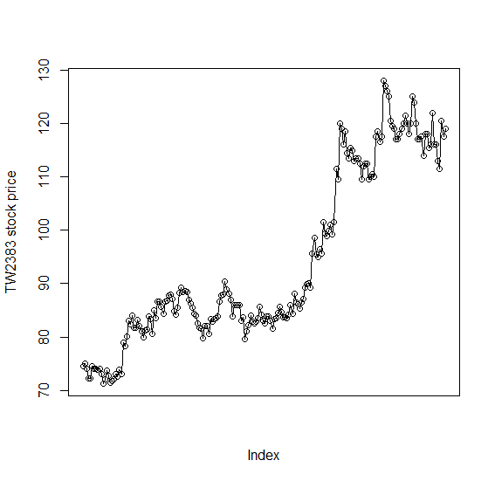
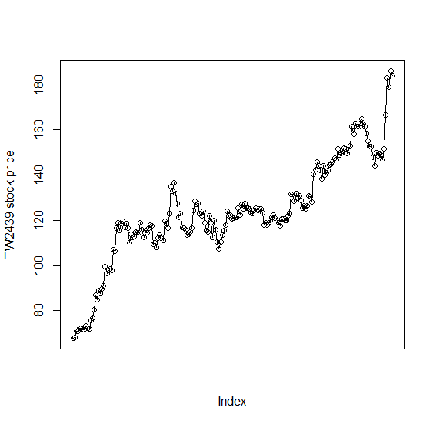
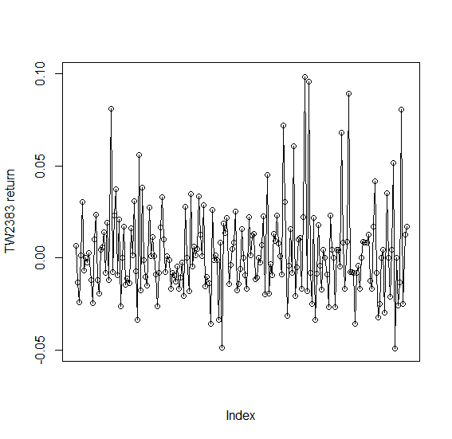
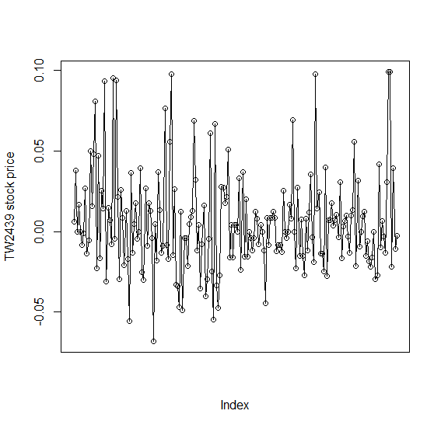
Stock Price And Return
和大 (1536)
上銀 (2049)
台光電 (2383)
美律 (2439)
Notes:
和大股價於11月下跌，影響整體的平均報酬率。
其餘三隻股價算是不斷攀升的。
報酬率上，和大震盪區間是比較小的，最高報酬率大約是6%。
認為股價的波動會讓報酬率產生趨勢，因此我們去對我們的日報酬率fit spline，用residual做我們新的covariance matrix，去計算投資組合的efficient frontier，求得我們的minimum risk portfolio & tangency portfolio。

Slide 4
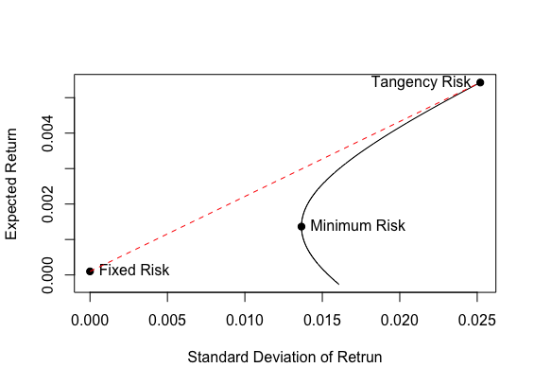
Tangency Portfolio
CorrelationMatrix | 和大 | 上銀 | 台光電 | 美律
和大 | 1 | 0.186 | 0.145 | 0.265
上銀 | 0.186 | 1 | 0.067 | 0.202
台光電 | 0.145 | 0.067 | 1 | 0.17
美律 | 0.265 | 0.202 | 0.17 | 1
 | 平均 | 標準差 | 和大 | 上銀 | 台光電 | 美律
min. portfolio | 0.00136 | 0.01366 | 0.404 | 0.293 | 0.240 | 0.064
tang. portfolio | 0.00543 | 0.0252 | -0.417 | 0.298 | 0.457 | 0.663
 | Fixed | 和大 | 上銀 | 台光電 | 美律
權重 | 0.2 | -0.332 | 0.237 | 0.364 | 0.527
Notes:
從correlation matrix我們可以看到這四隻股票會相互影響。
資金分配上我們將著重在和大（約四成），其餘則平均分配在上銀與台光電上。而在Tangency portfolio時，我們的投資重點折轉移到報酬率較高的美律上（66%），而因為ω值未進行大於等於零的設定，所以導致和大的分析結果上呈現負的資金分配，但是我們依舊可以得出，當我們選擇變異數較大且報酬率較高的投資分配時，和大不會是我們的投資重心。
固定資產0.01%，當我們決定將資金2成投入於固定資產，我們相對必須將五成資金投入於美律，而因為是與tangency portfolio進行計算，所以和大的資金分配依然是負值，因此我們考量和大於這段期間的平均報酬率，我們應該對他採取賣空的方式去投資。

Slide 5
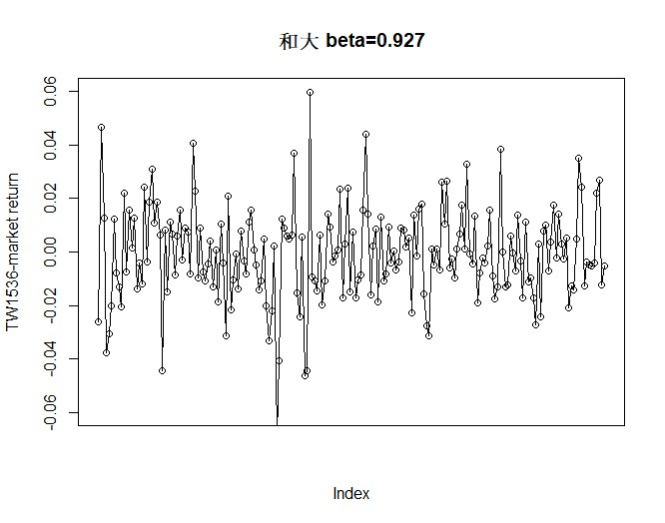
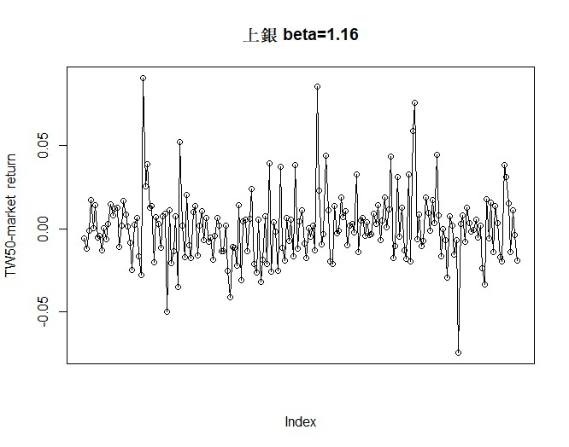
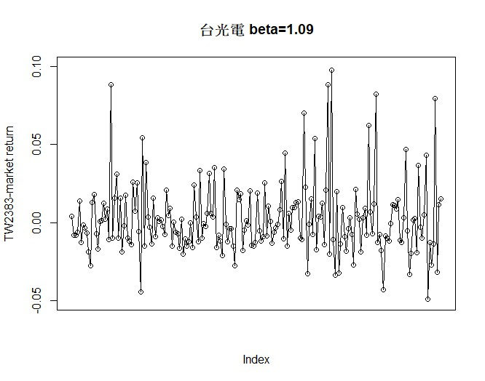
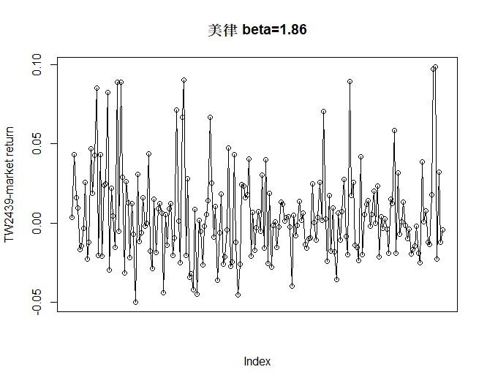
CAPM
(without intercept)
和大(1536)
上銀 (2049)
Average risk
Average risk
台光電 (2383)
美律 (2439)
Average risk
Aggressive
Notes:
爸爸想了解市場波動，利用課堂上的CAPM模型去進行檢定。
因為不希望需不需要去承擔承擔額外的風險 ，去檢定Alpha
和大：beta=0.927，
上銀：beta=1.16，
台光電：beta=1.09，
美律：beta=1.86，
美律的波動性大於市場，所以當市場上揚時，美律有比市場平均多出86%報酬的傾向。

Slide 6
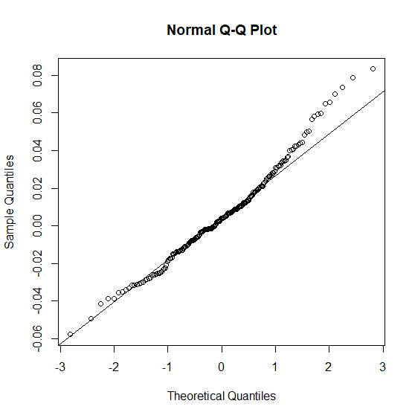
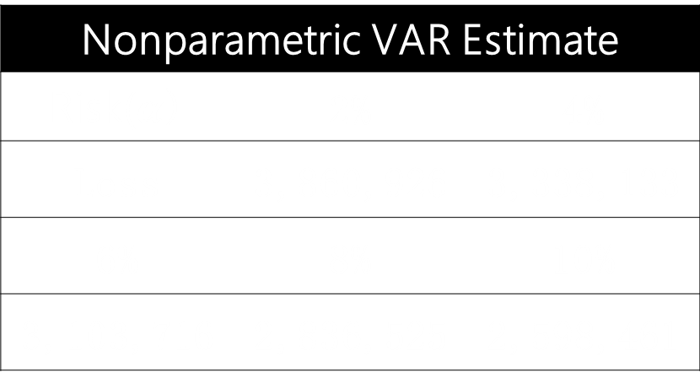
Value At Risk
S=100,000,000
Shapiro Normality Test
p value | reject normal distribution assumption
0.009
Nonparametric VAR Estimate
Risk($α$) | 2% | 4%
Loss | 3,860,926 | 3,338,133
6% | 8% | 10%
3,103,716 | 2,836,525 | 2,598,461
Notes:
衡量某段時間內最壞的事件
風險值乃是衡量市場風險的一種方法，其意義為在特定期間及特定機率下，持有單一資產或資產的投資組合，因市場上經濟變數之變動，預期該組合可能產生的最大損失
該公司的證券組合在一天內(24小時)，由於市場價格變化而帶來的最大損失超過386萬元的概率為2%

Slide 7
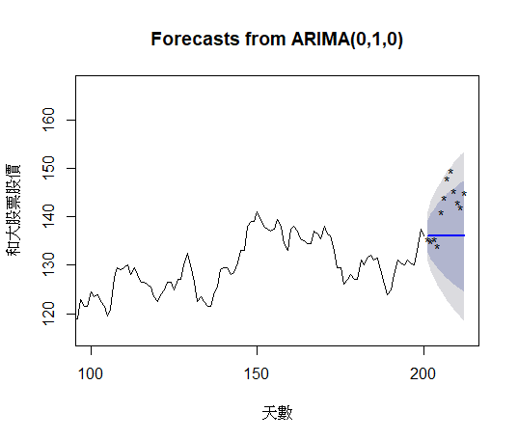
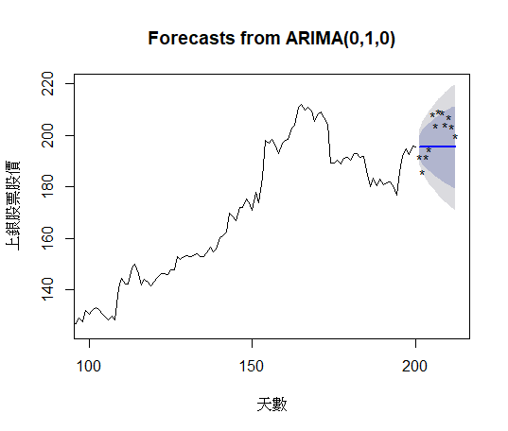
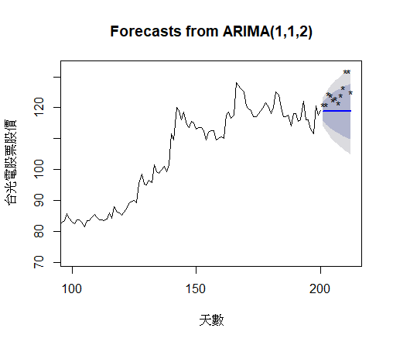
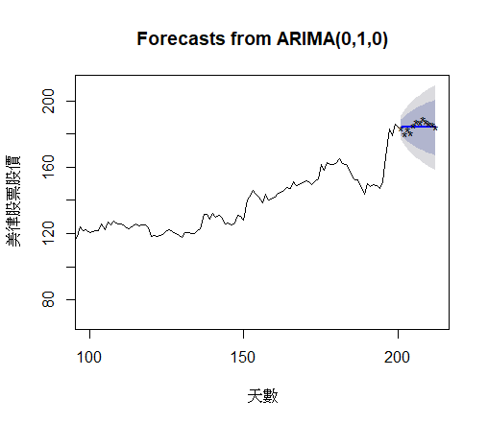
Plots for Forecasting
和大 (1536)
上銀 (2049)
台光電 (2383)
美律 (2439)

Slide 8
THANKS
2017.06.09

